Slide 1

시스템프로그래밍 기말과제
학번 : 2019775054
이름 : 전상훈
날짜 : 2023-06-13
과목 : 시스템프로그래밍

Slide 2
목차
cat
cp
mv
rm
mkdir
rmdir
7. chmod
8. clear
9. touch
10. file
11. pwd
12. list

Slide 3
1. cat
if (optind < argc) {
fp = fopen(argv[optind], "r");
if (fp == NULL) {
perror("Error file");
exit(EXIT_FAILURE);
}
} else {
fp = stdin;
}
c = getc(fp);
while (c != EOF) {
if (print_line_number && !line_number) {
printf("%d: ", current_line);
line_number = 1;
}
if (!isspace(c) || (one_line && c != '\n')) {
count_characters++;
}
if (one_line) {
if (c == '\n') {
c = getc(fp);
continue;
}
}
if (no_double_empty_lines && c == '\n') {
is_empty_line++;
if (is_empty_line >= 2) {
c = getc(fp);
continue;
}
} else {
is_empty_line = 0;
}
#include <ctype.h>
#include <getopt.h>
#include <stdio.h>
#include <stdlib.h>
int main(int argc, char *argv[]) {
FILE *fp;
int c;
int count_characters = 0;
int current_line = 1;
int line_number = 0;
int print_char_count = 0;
int print_line_number = 0;
int one_line = 0;
int no_double_empty_lines = 0;
int is_empty_line = 0;
int show_tab_as_caretI = 0;
struct option long_options[] = {
{"count", no_argument, 0, 'c'},
{"one-line", no_argument, 0, 'o'},
{"line-number", no_argument, 0, 'l'},
{"no-double-empty-lines", no_argument, 0, 'd'},
{"show-tab-as-caretI", no_argument, 0, 'T'},
{0, 0, 0, 0}
};
int option_index = 0;
int option;
while ((option = getopt_long(argc, argv, "coldT", long_options, &option_index)) != -1) {
if (option == 'c') {
print_char_count = 1;
} else if (option == 'o') {
one_line = 1;
} else if (option == 'l') {
print_line_number = 1;
} else if (option == 'd') {
no_double_empty_lines = 1;
} else if (option == 'T') {
show_tab_as_caretI = 1;
} else {
fprintf(stderr, "사용법 : %s [--count] [--one-line] [--line-number] [--no-double-empty-lines] [--show-tab-as-caretI] [file]\n", argv[0]);
exit(EXIT_FAILURE);
}
}
if (show_tab_as_caretI && c == '\t') {
printf("^I");
} else {
putc(c, stdout);
}
if (c == '\n') {
line_number = 0;
current_line++;
}
c = getc(fp);
}
fclose(fp);
if (print_char_count) {
printf("\n글자수는 : %d 개 입니다.\n", count_characters);
}
return 0;
}

Slide 4
1. cat
[spcat]
옵션 종류
--count / -c : 글자 수 count
--one-line / -o : 한줄로 출력
--line-number / -l : 라인번호 부여
--no-double-empty-lines / -d : 두칸이상의 \n를 하나로 변경
--show-tap-as-caretI / -T : tap 을 ^I문자로 변경

Slide 5
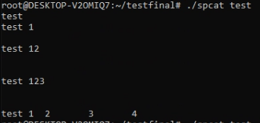
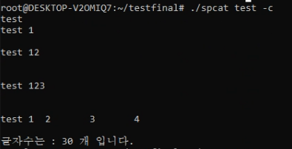
1. cat
./spcat [파일명]
./spcat [파일명] -c
./spcat [파일명] -o

Slide 6
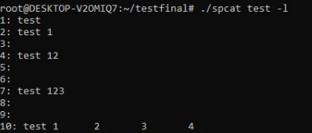
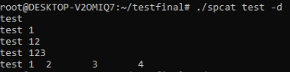
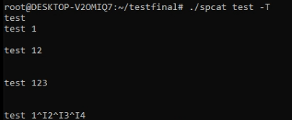
1. cat
./spcat [파일명] -l
./spcat [파일명] -d
./spcat [파일명] -T

Slide 7
2. cp
if (interactive) {
char confirm;
printf("파일 복사를 진행하시겠습니까? (y/n): ");
scanf(" %c", &confirm);
if (confirm != 'y' && confirm != 'Y') {
printf("복사를 취소합니다.\n");
return 0;
}
}
fp1 = fopen(argv[optind], "r");
if (fp1 == NULL) {
fprintf(stderr, "파일 %s 열기 오류\n", argv[optind]);
return 2;
}
fp2 = fopen(argv[optind + 1], "w");
if (verbose) {
printf("복사 시작: %s -> %s\n", argv[optind], argv[optind + 1]);
}
while ((c = fgetc(fp1)) != EOF) {
fputc(c, fp2);
}
fclose(fp1);
fclose(fp2);
if (verbose) {
printf("복사 완료: %s -> %s\n", argv[optind], argv[optind + 1]);
}
return 0;
}
#include <stdio.h>
#include <string.h>
#include <getopt.h>
int main(int argc, char *argv[]) {
char c;
FILE *fp1, *fp2;
int verbose = 0;
int interactive = 0;
int opt;
static struct option long_options[] = {
{"verbose", no_argument, NULL, 'v'},
{"interactive", no_argument, NULL, 'i'},
{NULL, 0, NULL, 0}
};
while ((opt = getopt_long(argc, argv, "vi", long_options, NULL)) != -1) {
switch (opt) {
case 'v':
verbose = 1;
break;
case 'i':
interactive = 1;
break;
default:
fprintf(stderr, "사용법: %s [-v] [-i] 파일1 파일2\n", argv[0]);
return 1;
}
}
if (argc - optind != 2) {
fprintf(stderr, "사용법: %s [-v] [-i] 파일1 파일2\n", argv[0]);
return 1;
}

Slide 8
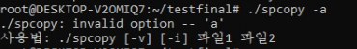
2. cp
[spcopy]
옵션 종류
--verbose / -v : 실행결과 출력
--interactive / -i : 진행여부 질문

Slide 9
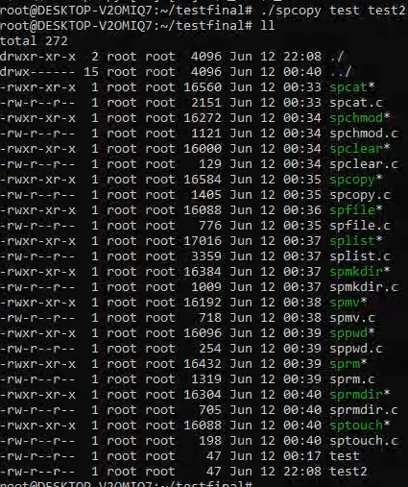
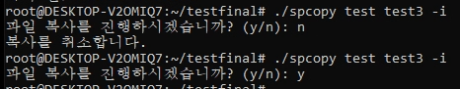
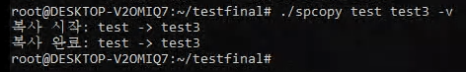
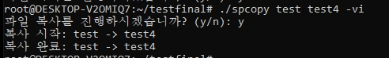
2. cp
./spcopy [파일명] [파일명]
./spcopy [파일명] [파일명] -i
./spcopy [파일명] [파일명] -v
./spcopy [파일명] [파일명] -vi

Slide 10
3. mv
#include <stdio.h>
#include <stdlib.h>
#include <unistd.h>
#include <getopt.h>
int main(int argc, char *argv[])
{
int verbose = 0;
int opt;
int option_index;
struct option long_options[] = {
{"verbose", no_argument, 0, 'v'},
{0, 0, 0, 0}
};
while ((opt = getopt_long(argc, argv, "v", long_options, &option_index)) != -1)
{
switch (opt) {
case 'v':
verbose = 1;
break;
default:
printf("사용법: %s [-v | --verbose] [source] [destination]\n", argv[0]);
return 1;
}
}
char *src = argv[optind];
char *dst = argv[optind + 1];
if (rename(src, dst) != 0)
{
perror("Error moving file");
return 1;
}
if (verbose)
{
printf("'%s' -> '%s'\n", src, dst);
}
return 0;
}

Slide 11
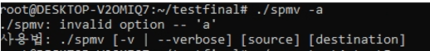
3. mv
[spmv]
옵션 종류
--verbose / -v : 실행결과 출력

Slide 12
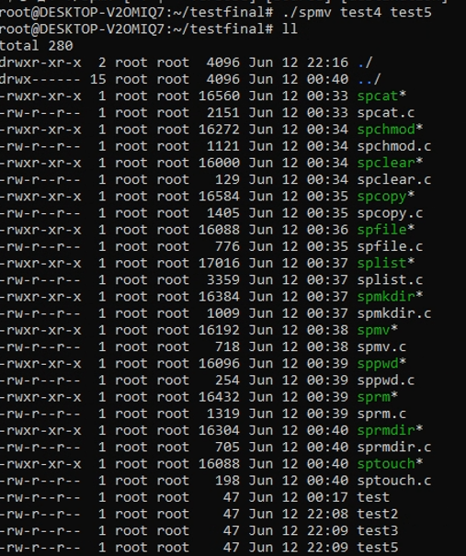
3. mv
./spmv [파일명] [파일명]
./spmv [파일명] [파일명] -v

Slide 13
4. rm
#include <stdio.h>
#include <stdlib.h>
#include <unistd.h>
#include <getopt.h>
int main(int argc, char *argv[]) {
int opt;
int verbose_flag = 0, interactive_flag = 0;
static struct option long_options[] = {
{"verbose", no_argument, 0, 'v'},
{"interactive", no_argument, 0, 'i'},
{0,0,0,0}
};
int long_index = 0;
while ((opt = getopt_long(argc, argv, "vi", long_options, &long_index)) != -1) {
switch (opt) {
case 'v':
verbose_flag = 1;
break;
case 'i':
interactive_flag = 1;
break;
default:
printf("사용법: %s [options] <filename(s)>\n", argv[0]);
printf("\n-v, --verbose\t 삭제되는 대상의 정보를 출력한다.\n");
printf("-i, --interactive\t 사용자에게 삭제할 것인지 묻는다.\n");
return 1;
}
}
for (int i = optind; i < argc; i++) {
if (interactive_flag) {
char user_input;
printf("'%s' 파일을 삭제하시겠습니까? (y/n): ", argv[i]);
scanf(" %c", &user_input);
if (user_input != 'y' && user_input != 'Y') {
if (verbose_flag) {
printf("'%s' 파일 삭제를 건너뜁니다.\n", argv[i]);
}
continue;
}
}
if (unlink(argv[i]) == -1) {
perror(argv[i]);
continue;
}
if (verbose_flag) {
printf("'%s' 파일이 삭제되었습니다.\n", argv[i]);
}
}
return 0;
}

Slide 14
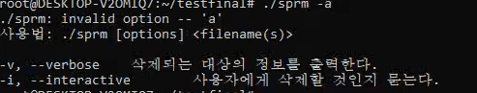
4. rm
[sprm]
옵션 종류
--verbose / -v : 실행결과 출력
--interactive / -i : 진행여부 질문

Slide 15
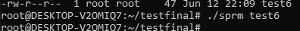
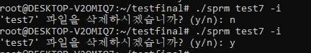
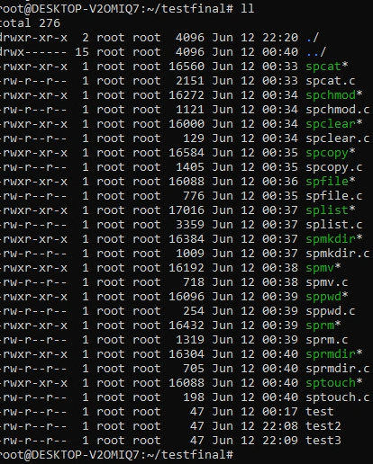
4. rm
./sprm [파일명]
./sprm [파일명] -i
./sprm [파일명] -v

Slide 16
5. mkdir
#include <stdio.h>
#include <stdlib.h>
#include <unistd.h>
#include <getopt.h>
#include <sys/stat.h>
int main(int argc, char *argv[])
{
int opt;
int verbose = 0;
mode_t mode = 0755;
struct option long_options[] = {
{"verbose", no_argument, NULL, 'v'},
{"mode", required_argument, NULL, 'm'},
{NULL, 0, NULL, 0}
};
while ((opt = getopt_long(argc, argv, "vm:", long_options, NULL)) != -1) {
switch (opt) {
case 'v':
verbose = 1;
break;
case 'm':
mode = strtol(optarg, NULL, 8);
break;
default:
fprintf(stderr, "사용법: %s [-v] [-m mode] directory_name\n", argv[0]);
exit(-1);
}
}
int status;
status = mkdir(argv[optind], mode);
if (status == -1) {
perror("mkdir");
exit(-1);
} else if (verbose) {
printf("'%s' 디렉터리가 성공적으로 생성되었습니다. 권한 설정: %04o\n", argv[optind], mode);
}
return 0;
}

Slide 17
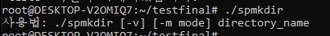
5. mkdir
[spmkdir]
옵션 종류
--verbose / -v : 실행결과 출력
--mode / -m : 생성시권한설정

Slide 18
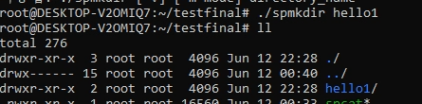
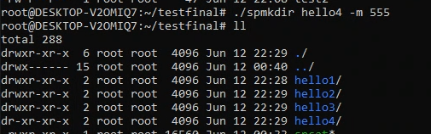
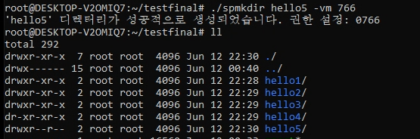
5. mkdir
./spmkdir [폴더명]
./ spmkdir [폴더명] -v
./spmkdir [폴더명] –m [권한]
./ spmkdir [폴더명] – vm [권한]

Slide 19
6. rmdir
int status;
status = rmdir(argv[optind]);
if (status == -1) {
perror("rmdir");
exit(-1);
} else if (verbose) {
printf("'%s' 디렉터리가 성공적으로 삭제되었습니다.\n", argv[optind]);
}
return 0;
}
#include <stdio.h>
#include <stdlib.h>
#include <unistd.h>
#include <getopt.h>
int main(int argc, char *argv[])
{
int opt;
int verbose = 0;
struct option long_options[] = {
{"verbose", no_argument, NULL, 'v'},
{NULL, 0, NULL, 0}
};
while ((opt = getopt_long(argc, argv, "v", long_options, NULL)) != -1) {
switch (opt) {
case 'v':
verbose = 1;
break;
default:
fprintf(stderr, "사용법: %s [-v] directory_name\n", argv[0]);
exit(-1);
}
}

Slide 20
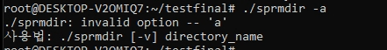
6. rmdir
[sprmdir]
옵션 종류
--verbose / -v : 실행결과 출력

Slide 21
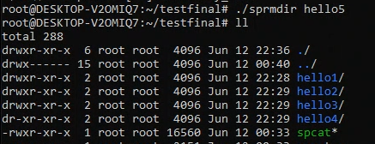
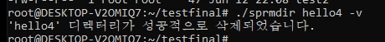
6. rmdir
./ rmdir [폴더명]
./ rmdir [폴더명] -v

Slide 22
7. chmod
#include <sys/types.h>
#include <sys/stat.h>
#include <stdio.h>
#include <stdlib.h>
#include <getopt.h>
#include <string.h>
#include <stdbool.h>
int main(int argc, char *argv[])
{
long strtol();
struct option long_options[] = {
{"verbose", no_argument, NULL, 'v'},
{0, 0, 0, 0}};
int option_index = 0;
int c;
bool verbose_output = false;
while ((c = getopt_long(argc, argv, "v", long_options, &option_index)) != -1)
{
switch (c)
{
case 'v':
verbose_output = true;
break;
default:
printf("사용법: %s [-v|--verbose] MODE FILE\n", argv[0]);
return 1;
}
}
int newmode = (int)strtol(argv[optind], (char **)NULL, 8);
struct stat st;
if (stat(argv[optind + 1], &st) == -1)
{
perror(argv[optind + 1]);
return 1;
}
mode_t oldmode = st.st_mode;
if (chmod(argv[optind + 1], newmode) == -1)
{
perror(argv[optind + 1]);
return 1;
}
if (verbose_output)
{
printf("mode of '%s' changed from %o to %o\n", argv[optind + 1], oldmode & 07777, newmode);
}
return 0;
}

Slide 23
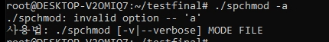
7. chmod
[spchmod]
옵션 종류
--verbose / -v : 실행결과 출력

Slide 24
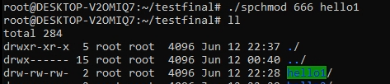
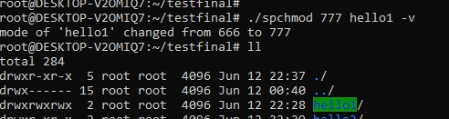
7. chmod
./spchmod [파일명]
./spchmod [파일명] -v

Slide 25
8. clear
#include <stdio.h>
void clear_screen()
{
printf("\033[H\033[J");
}
int main()
{
clear_screen();
return 0;
}

Slide 26
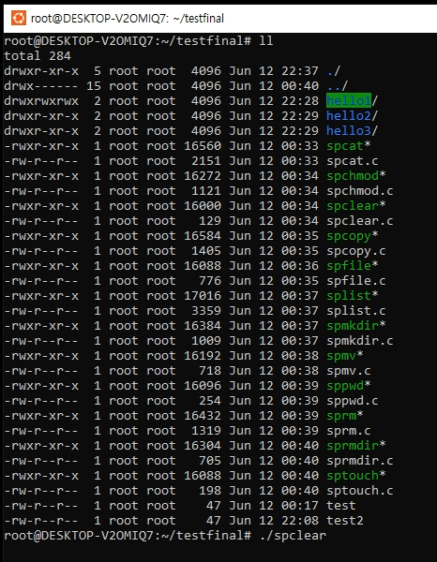
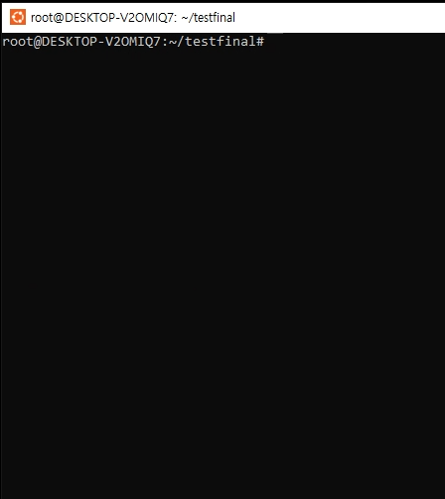
8. clear
./spclear

Slide 27
9. touch
#include <utime.h>
#include <stdio.h>
#include <stdlib.h>
int main(int argc, char *argv[])
{
if (argc < 2) {
fprintf(stderr, "사용법: touch file1 \n");
exit(-1);
}
utime(argv[1], NULL);
}

Slide 28
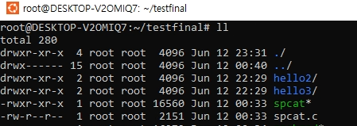
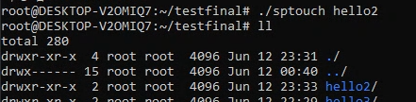
9. touch
./sptouch [파일명]

Slide 29
10. file
if (S_ISREG(buf.st_mode))
printf("%s \n", "일반 파일");
if (S_ISDIR(buf.st_mode))
printf("%s \n", "디렉터리");
if (S_ISCHR(buf.st_mode))
printf("%s \n", "문자 장치 파일");
if (S_ISBLK(buf.st_mode))
printf("%s \n", "블록 장치 파일");
if (S_ISFIFO(buf.st_mode))
printf("%s \n", "FIFO 파일");
if (S_ISLNK(buf.st_mode))
printf("%s \n", "심볼릭 링크");
if (S_ISSOCK(buf.st_mode))
printf("%s \n", "소켓");
}
exit(0);
}
#include <sys/types.h>
#include <sys/stat.h>
#include <stdio.h>
#include <stdlib.h>
#include <unistd.h>
int main(int argc, char * argv[]) {
int i;
struct stat buf;
for (i = 1; i < argc; i++) {
printf("%s: ", argv[i]);
if (lstat(argv[i], & buf) < 0) {
perror("lstat()");
continue;
}

Slide 30
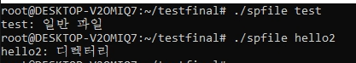
10. file
./spfile [파일명]

Slide 31
11. pwd
#include <stdio.h>
#include <unistd.h>
#include <limits.h>
int main() {
char cwd[PATH_MAX];
if (getcwd(cwd, sizeof(cwd)) != NULL) {
printf("현재 작업 디렉토리 : %s\n", cwd);
} else {
perror("getcwd() 에러");
return 1;
}
return 0;
}

Slide 32
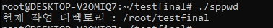
11. pwd
./sppwd

Slide 33
12. list
while ((long_option = getopt_long(argc, argv, "lbAi", long_options, 0)) != -1) {
switch (long_option) {
case 'l':
l_flag = 1;
break;
case 'b':
b_flag = 1;
break;
case 'A':
a_flag = 1;
break;
case 'i':
i_flag = 1;
break;
default:
printf("사용법: %s [options] <directory>\n", argv[0]);
printf("\n-l, --long\t 파일의 자세한 정보를 출력한다.\n");
printf("-b, --alpha\t 파일 이름을 알파벳 순서대로 정렬하여 출력한다.\n");
printf("-A, --almost-all\t .(현재 디렉터리)와 ..(상위 디렉터리)를 제외한 거의 모든 항목을 출력한다.\n");
printf("-i, --inode\t 각 파일의 inode 번호를 함께 출력한다.\n");
}
}
if (argc - optind == 0) {
dir = ".";
} else {
dir = argv[optind];
}
if ((dp = opendir(dir)) == NULL) {
perror(dir);
}
while ((d = readdir(dp)) != NULL) {
if (a_flag && (strcmp(d->d_name, ".") == 0 || strcmp(d->d_name, "..") == 0)) {
continue;
}
file_count++;
}
char **file_list = malloc(file_count * sizeof(char *));
rewinddir(dp);
i = 0;
while ((d = readdir(dp)) != NULL) {
if (a_flag && (strcmp(d->d_name, ".") == 0 || strcmp(d->d_name, "..") == 0)) {
continue;
}
file_list[i] = malloc(strlen(d->d_name) + 1);
strcpy(file_list[i], d->d_name);
i++;
}
if (b_flag) {
qsort(file_list, file_count, sizeof(char *), compare);
}
for (i = 0; i < file_count; i++) {
if (l_flag) {
sprintf(path, "%s/%s", dir, file_list[i]);
if (stat(path, &st) == -1) {
perror(path);
} else {
display_file_properties(st);
}
}
if (i_flag) {
sprintf(path, "%s/%s", dir, file_list[i]);
if (stat(path, &st) == -1) {
perror(path);
} else {
printf("%lu ", (unsigned long)st.st_ino);
}
}
printf("%s\n", file_list[i]);
}
for (i = 0; i < file_count; i++) {
free(file_list[i]);
}
free(file_list);
closedir(dp);
exit(0);
}
void display_file_properties(struct stat file_stat) {
printf((file_stat.st_mode & S_IRUSR) ? "r" : "-");
printf((file_stat.st_mode & S_IWUSR) ? "w" : "-");
printf((file_stat.st_mode & S_IXUSR) ? "x" : "-");
printf((file_stat.st_mode & S_IRGRP) ? "r" : "-");
printf((file_stat.st_mode & S_IWGRP) ? "w" : "-");
printf((file_stat.st_mode & S_IXGRP) ? "x" : "-");
printf((file_stat.st_mode & S_IROTH) ? "r" : "-");
printf((file_stat.st_mode & S_IWOTH) ? "w" : "-");
printf((file_stat.st_mode & S_IXOTH) ? "x" : "-");
printf(" %ld ", file_stat.st_nlink);
printf("%d %d ", file_stat.st_uid, file_stat.st_gid);
printf("%ld ", file_stat.st_size);
printf(" ");
}
#include <sys/types.h>
#include <sys/stat.h>
#include <dirent.h>
#include <stdio.h>
#include <stdlib.h>
#include <unistd.h>
#include <getopt.h>
#include <string.h>
void display_file_properties(struct stat file_stat);
int compare(const void *a, const void *b) {
return strcmp(*(const char **)a, *(const char **)b);
}
int main(int argc, char **argv) {
DIR *dp;
char *dir;
struct dirent *d;
struct stat st;
char path[BUFSIZ+1];
int long_option;
int l_flag = 0;
int b_flag = 0;
int a_flag = 0;
int i_flag = 0;
int file_count = 0;
int i;
static struct option long_options[] = {
{"long", no_argument, 0, 'l'},
{"alpha", no_argument, 0, 'b'},
{"almost-all", no_argument, 0, 'A'},
{"inode", no_argument, 0, 'i'},
{0, 0, 0, 0}
};

Slide 34
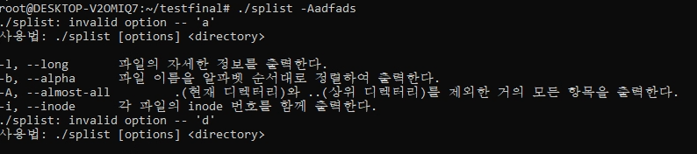
12. list
[splist]
옵션 종류
--long / -l : 자세한 정보 출력
--alpha / -b : 알파벳 순으로 출력
--almost-all / -A : .(현재 디렉토리)와 ..(상위디렉토리)를 제외하여 출력
--inode / -I : 각 파일의 inode 번호를 함께 출력

Slide 35
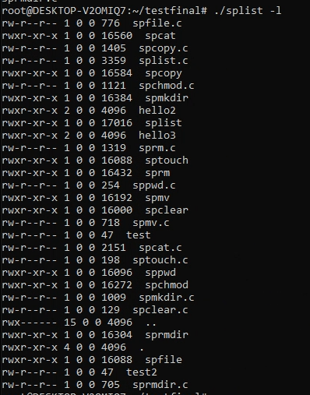
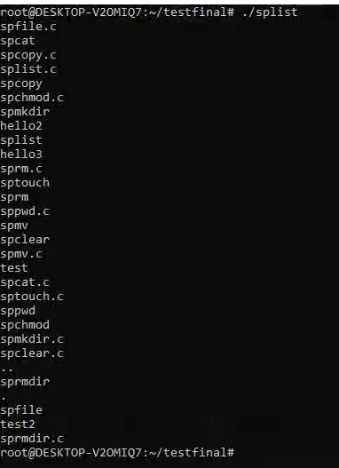
12. list
./splist -l
./splist

Slide 36
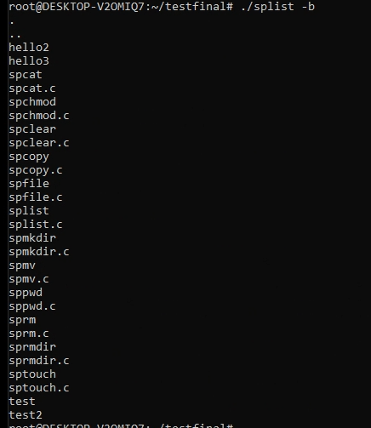
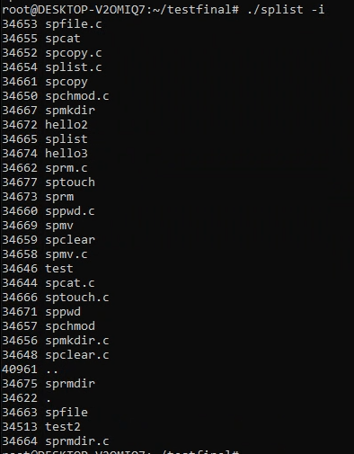
12. list
./splist -b
./splist -i

Slide 37
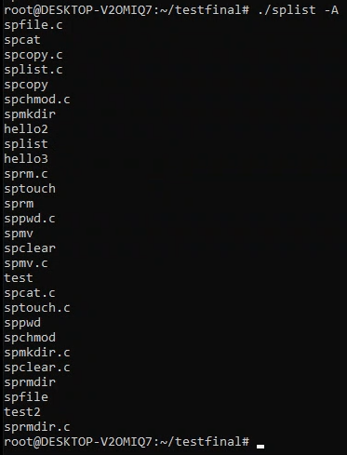
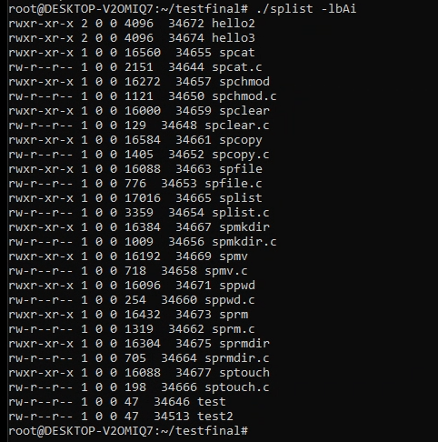
12. list
./splist -A
./splist -lbAi

Slide 38
4. 출처
ai.com
https://wrtn.ai/
교수님강의자료 및 학우님들 발표자료
https://server-talk.tistory.com/394
https://coding-factory.tistory.com/748
https://coding-factory.tistory.com/751
https://shaeod.tistory.com/663
https://iksflow.tistory.com/83
https://rhrhth23.tistory.com/47
https://www.lesstif.com/lpt/directory-linux-mkdir-95880384.html
https://coding-factory.tistory.com/753
https://rhrhth23.tistory.com/19
https://junshim.github.io/linux%20kernel%20study/Add_a_New_System_Call/
https://leeeeye321.tistory.com/222
https://jframework.tistory.com/6

Slide 39
목차
cat
cp
mv
rm
mkdir
rmdir
7. chmod
8. clear
9. touch
10. file
11. list
12 .pwd

